Slide 1
Om presentation
Anders Avdic
Notes:
Anteckningar om ditt datt

Slide 2
Agenda
Format
Visning
…

Slide 3
Diagram
Störst folkmängd

Slide 4
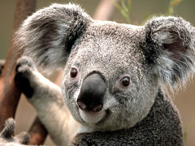
Infoga bild

Slide 5
Flödesschema

Slide 6
Övergångar och animering

